Slide 1
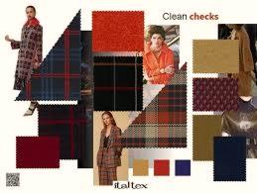
Ειδικότητα: Σχεδιασμός και Κατασκευή Ενδυμάτων Μάθημα: Σχέδιο Μόδας Α Ενότητα 6.9 Ο σχεδιασμός του παντελονιού Εκπαιδεύτρια: Μαρία Νικολάου

Slide 2
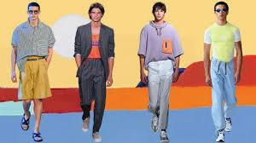
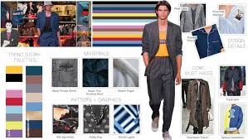
Ενότητα 6.9 Ο σχεδιασμός του παντελονιού
Σχέδιο Μόδας Α
Τμήμα ΕΕ 1
Κλάδος εφαρμοσμένων τεχνών
Ειδικότητα: Σχεδιαστές και Κατασκευή Ενδυμάτων
Εκπαιδεύτρια: Μαρία Νικολάου

Slide 3
Παντελόνι και η ιστορική εξέλιξη του
Ποιος εφηύρε τα παντελόνια; Πως έφτασαν τα σαλβάρια του 18ου αιώνα να μετεξελιχθούν στο απόλυτο fashion item του 21ου αιώνα; Η πορεία του παντελονιού από τα μέσα του 18ου αιώνα μέχρι τις μέρες μας, είναι πραγματικά μια πορεία παράλληλη με την ιστορία της ανθρωπότητας και μέσα από τα βήματα της εξέλιξης αυτής, θα δούμε να καθρεφτίζονται οι σημαντικότεροι σταθμοί που σηματοδότησαν μεγάλες κοινωνικές αλλαγές, αλλά και αλλαγές στην κοινή αισθητική και στο τι ορίζεται ως «μόδα», μέσα στο πέρασμα των χρόνων.

Slide 4
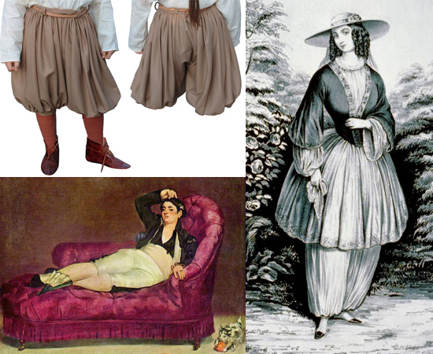
Παντελόνι και η ιστορική εξέλιξη του
Τα πρώιμα χρόνια Τα πρώτα παντελόνια που φαίνεται να φορούν οι άνδρες είναι οι γνωστές, και από την ελληνική ιστορία, βράκες.

Slide 5
Παντελόνι και η ιστορική εξέλιξη του
– Στην αρχαία Κίνα, ονομάζονται Chinos, και τα φορούν μόνο οι στρατιώτες. – Οι ναυτικοί φαίνεται να είναι οι κυρίως υπεύθυνοι για την εξάπλωση της μόδας του παντελονιού παγκοσμίως, καθώς φορώντας φαρδιά παντελόνια, ταξιδεύουν από χώρα σε χώρα εξαπλώνοντας την αγάπη για τα παντελόνια σαν πραγματική «επιδημία». Οι ναυτικοί επίσης είναι οι πρώτοι που θα φορέσουν τζιν. – Την δεκαετία του 1860 τα παντελόνια αποτελούν πια το κατάλληλο ένδυμα για το κυνήγι και το γκολφ. – Τα πρώτα γυναικεία παντελόνια, που έχουν πολύ φαρδιά μπατζάκια και είναι καλυμμένα με φούστα, πρωτοεμφανίζονται στην Νέα Υόρκη το 1850. Τα φορούν συνήθως ποδηλάτισσες.
Πρόκειται για παντελόνια που ξεκινούν από τους γοφούς και φτάνουν μέχρι την μέση της γάμπας, ενώ το υπόλοιπο πόδι καλύπτεται από κάλτσες ή γκέτες. Οι βράκες γίνονται δημοφιλείς γύρω στο 1760.
Νωρίτερα –κατά τον 16ο αιώνα- φαρδιά παντελόνια φορούν οι καβαλάρηδες νομάδες της Ευρασίας και οι Πέρσες.

Slide 6
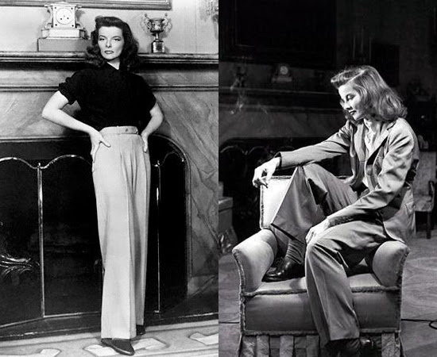
Παντελόνι και η ιστορική εξέλιξη του
1900-1940 Είναι πραγματικά εντυπωσιακό πως μέσα σε έναν μόνο αιώνα αλλάζει τόσο δραματικά η οπτική περί μόδας. Η λέξη «παντελόνι» ήταν απρεπής κατά τον 19ο αιώνα αλλά με τη είσοδο στον 20ο αιώνα, νέα στιλ παντελονιών εφευρίσκονται και τα παντελόνια γίνονται πια αποδεκτά σαν ένδυμα για γυναίκες.

Slide 7
Παντελόνι και η ιστορική εξέλιξη του
– Από τα τέλη του 19ου αιώνα μέχρι την δεκαετία του 1940 τα ανδρικά παντελόνια δεν έχουν νούμερα. Είναι όλα ένα μέγεθος και συγκρατούνται με τιράντες ή ζώνες. Όπως είναι φυσικό, είναι πάρα πολύ φαρδιά για τους περισσότερους. – Στις αρχές του 20ου αιώνα, οι γυναίκες αρχίζουν να φορούν μεταποιημένα ανδρικά παντελόνια. Οι πρώτες γυναίκες αεροπόροι κάνουν την εμφάνισή τους και –φυσικά- φορούν παντελόνια. Το ίδιο και οι γυναίκες που εργάζονται σε ορυχεία. Βέβαια πάνω από τα παντελόνια φορούν και φούστα καθώς η κοινωνία δεν εγκρίνει ακόμα το παντελόνι σαν αξιοπρεπές γυναικείο ένδυμα. – Οι πρώτες φωτογραφίες διάσημων ηθοποιών όπως η Marlene Diedrich και η Katharine Hepburn με παντελόνια, επηρεάζουν καθοριστικά την Δυτική κοινωνία και κάνουν τα παντελόνια, ρούχο αποδεκτό για γυναίκες. – Κατά τη διάρκεια του 2ου Παγκοσμίου Πολέμου, οι γυναίκες εργάζονται στα χωράφια και σε εργοστάσια, φορώντας παντελόνια. – Με το τέλος του πολέμου τα παντελόνια έχουν πια καθιερωθεί σαν ένδυμα αποδεκτό για εξωτερικές εργασίες ή για την ενασχόληση των γυναικών με διάφορα σπορ ή άλλες υπαίθριες δραστηριότητες.

Slide 8
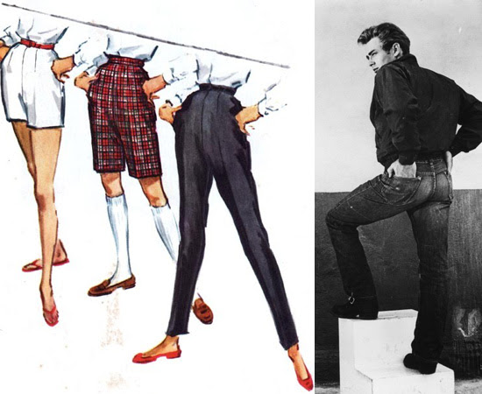
Παντελόνι και η ιστορική εξέλιξη του
Δεκαετία 1950 Η δεκαετία του ’50 χαρακτηρίζεται από πολλές καινοτομίες στον χώρο του casual ντυσίματος και στον σχεδιασμό των γυναικείων ρούχων. Είναι η δεκαετία που τα παντελόνια καθιερώνονται σαν το casual ντύσιμο ανδρών και γυναικών ανεξαιρέτως

Slide 9
Παντελόνι και η ιστορική εξέλιξη του
Το 1948 η σχεδιάστρια μόδας Sonja de Lennard, σχεδιάζει τα πρώτα παντελόνια κάπρι (Capris) – Το 1955 ο James Dean παίζει τον «Επαναστάτη χωρίς αιτία» φορώντας τζιν. Από τότε τα τζιν παντελόνια γίνονται σύμβολο επανάστασης και όλοι οι έφηβοι της εποχής ακολουθούν την τάση denim. Είναι η εποχή που ο Levi Strauss ξεκινά να πουλά τα παντελόνια του σε ολόκληρη την Αμερική. – Η μεταπολεμική ανάπτυξη δημιουργεί μια νέα αγορά, την νεανική μόδα. Οι πιτσιρικάδες της εποχής φορούν παντελόνια κάπρι, εφαρμοστά παντελόνια που κλείνουν με κόπιτσες και βερμούδες. – Τα κοντά παντελόνια (shorts) αποτελούν μόδα στις αρχές της δεκαετίας, ωστόσο χάνουν την δημοφιλία τους και παραμένουν ένδυμα κατάλληλο μόνο για τα μικρά αγόρια. – Επανάσταση συντελείται και στα αθλητικά ρούχα στην δεκαετία του ’50. Τα ελαστικά παντελόνια για σκι είναι μια από τις καινοτομίες της αθλητικής βιομηχανίας.

Slide 10
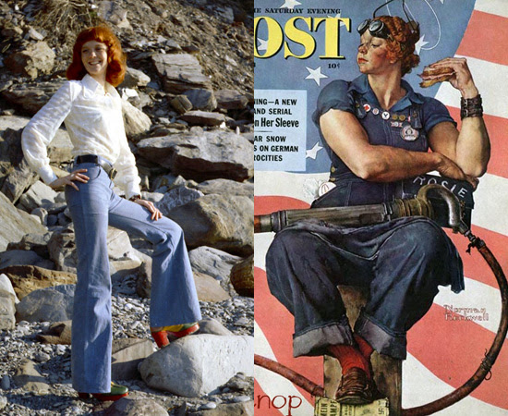
Παντελόνι και η ιστορική εξέλιξη του
Δεκαετία 1960 Η δεκαετία του’60 αποτελεί μια περίοδο όπου συντελούνται μεγάλες κοινωνικές αλλαγές κι αυτό –όπως είναι φυσικό- αντικατοπτρίζεται και στην μόδα.

Slide 11
Παντελόνι και η ιστορική εξέλιξη του
Τα πρώτα χρόνια της δεκαετίας, οι συντηρητικές τάσεις κυριαρχούν στη μόδα. Οι γυναίκες σπάνια φορούν παντελόνια και μόνο σε εξαιρετικά casual περιστάσεις. Τα παντελόνια δεν φοριούνται ποτέ από γυναίκες στο σχολείο ή στην δουλειά. – Όταν οι γυναίκες τολμούν να φορέσουν παντελόνια, αυτά είναι σχεδόν πάντα παντελόνια Capri. – Οι ζιπ-κιλότ αποτελούν σήμα κατατεθέν της δεκαετίας. Πρόκειται για παντελόνια που φτάνουν μέχρι τη μέση της γάμπας και έχουν τόσο φαρδιά μπατζάκια που μοιάζουν με φούστες. – Το δεύτερο μισό της δεκαετίας η Αμερική συγκλονίζεται από τις διαμαρτυρίες για τον πόλεμο στο Βιετνάμ, τον φλογερό Martin Luther King και την δολοφονία του Kennedy. Η κοινωνία επαναστατεί, οι hippies μπαίνουν στο προσκήνιο και η μόδα ακολουθώντας τις κοινωνικές τάσεις, επαναστατεί κι αυτή. – Τα παντελόνια καμπάνες γίνονται το σήμα κατατεθέν της δεκαετίας. Τα φορούν άνδρες και γυναίκες. Φτιαγμένα από τζιν ή έντονα εμπριμέ, φαρδαίνουν πολύ από το γόνατο και κάτω, παίρνοντας σχήμα καμπάνας. – Την εμφάνισή τους κάνουν και τα καυτά σορτς που φορούν οι γυναίκες και είναι φτιαγμένα από υφάσματα σε έντονα χρώματα και εμπριμέ.

Slide 12
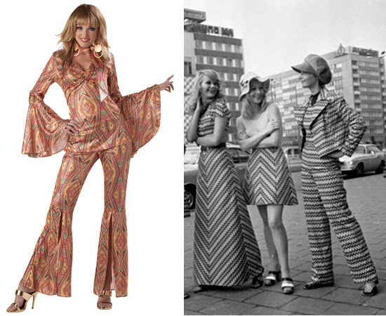
Παντελόνι και η ιστορική εξέλιξη του
Δεκαετία 1970 Στις αρχές της δεκαετία του ’70 το κίνημα των hippies συνεχίζεται και ανατέλλει η εποχή της Disco. Αυτές οι δύο αμερικάνικες κοινωνικές τάσεις επηρεάζουν έντονα την μόδα, η μόδα εξάλλου πάντα ακολουθεί τις τάσεις της κοινωνίας και περισσότερο της μουσικής. Οι τάσεις στα ρούχα είναι εκκεντρικές, με φωτεινά χρώματα, μεγάλα λουλούδια και ψυχεδελικά σχέδια. Τα παντελόνια ακολουθούν τις τάσεις της εποχής κι αυτά

Slide 13
Παντελόνι και η ιστορική εξέλιξη του
Τα παντελόνια καμπάνες σηματοδοτούν και αυτή την δεκαετία. Άνδρες και γυναίκες τα συνοδεύουν με παπούτσια πλατφόρμες. – Τα τζιν αποτελούν το κατ’ εξοχήν πρωινό ντύσιμο ενώ τα πολυεστερικά υφάσματα αποτελούν την πρώτη ύλη για τα fancy ντυσίματα των βραδινών εμφανίσεων στις disco. – Την εμφάνισή τους κάνουν στην ανδρική μόδα και τα casual κοστούμια. Σακάκια blazer με πολυεστρικά παντελόνια σε παλ χρώματα ή ακόμα και σε εμπριμέ που σε εμάς μοιάζουν σαν ταπετσαρίες επίπλων, γίνονται το αγαπημένο ντύσιμο πολλών νεαρών ανδρών καθώς συνδυάζουν το επίσημο με το σπορ.

Slide 14
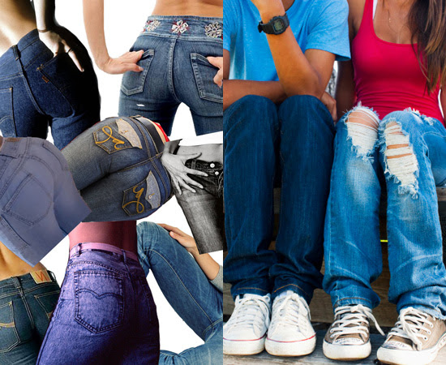
Παντελόνι και η ιστορική εξέλιξη του
Οι δεκαετίες 1980 – 1990 Οι τελευταίες δύο δεκαετίες του 20ου αιώνα σηματοδοτούν μεγάλες αλλαγές στο χώρο της μόδας. Το κίνημα των hippies παρακμάζει αλλά τα κοινωνικά γεγονότα εξακολουθούν να επηρεάζουν τα στιλ και τις τάσης της μόδας

Slide 15
Παντελόνι και η ιστορική εξέλιξη του
Στη δεκαετία του ’80 οι φίρμες και οι σχεδιαστές μόδας ξεκινούν να γίνονται δημοφιλείς και οι προτάσεις τους να αποτελούν σημείο αναφοράς που καθορίζει σε μεγάλο βαθμό τις καταναλωτικές συνήθειες των γυναικών. Σχεδιαστές, όπως ο Ralph Lauren και ο Calvin Klein, κάνουν την εμφάνισή τους στο χώρο της μόδας, επηρεάζοντας σημαντικά το στιλ των καθημερινών εμφανίσεων των γυναικών αλλά και των ανδρών. – Τα τζιν μπαίνουν στη χλωρίνη, ξεβάφουν και γίνονται γαλάζια. Πολύ συχνά έχουν σκισίματα ή κρόσσια. Οι γραμμές τους χαλαρώνουν, η μέση χαμηλώνει και φτάνει λίγο πάνω απ’ τους γοφούς. – Την εμφάνισή τους κάνουν και τα κολάν, στενά, ελαστικά παντελόνια που ξεκινούν από τους χορευτές –συνοδευόμενα με γκέτες- και σύντομα γίνονται αναπόσπαστο κομμάτι της γκαρνταρόμπας κάθε γυναίκας. – Τη δεκαετία του ’90, η hip hop κουλτούρα επηρεάζει σε μεγάλο βαθμό τη μόδα. – Στην νεανική μόδα, μαζί με τα τζιν, έρχονται και τα στρατιωτικά χακί παντελόνια που λατρεύονται εξίσου από τα κορίτσια και τα αγόρια. Η μόδα στα τζιν θέλει το πάνω κουμπί να μένει ανοιγμένο και το εσώρουχο να ξεπροβάλει από το πάνω μέρος του παντελονιού. – Τα κολάν παραμένουν στη μόδα και οι γυναίκες τα φορούν με φαρδιά και μακριά πουλόβερ και μπλούζες και ίσια αθλητικά παπούτσια. Αυτή η μόδα φτάνει στο απόγειό της στις αρχές της δεκαετίας του ’90 αλλά παρακμάζει αρκετά σύντομα.

Slide 16
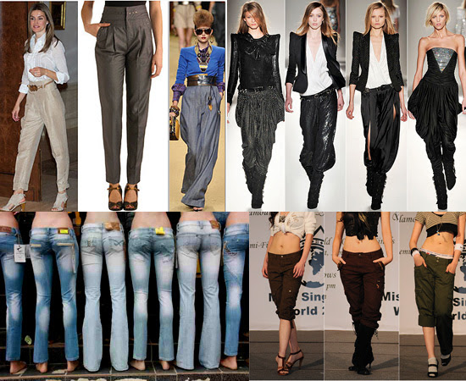
Παντελόνι και η ιστορική εξέλιξη του
Η δεκαετία 2000 Η νέα χιλιετηρίδα βρίσκει τα παντελόνια να βρίσκονται στην κορυφή των στιλιστικών επιλογών κάθε γυναίκας. Πλήρως αποδεκτά εδώ και χρόνια, αποτελούν το κατ’ εξοχήν ντύσιμο για επαγγελματικές εμφανίσεις. Τα γυναικεία κοστούμια είναι πια κοινός τόπος

Slide 17
Παντελόνι και η ιστορική εξέλιξη του
Η σημαντικότερη αλλαγή που επιτελείται σ’ αυτή τη δεκαετία δεν έχει να κάνει τόσο με το στιλ των παντελονιών, που είναι πια ένας συνδυασμός όλων των τάσεων των προηγούμενων δεκαετιών. Αυτό που σηματοδοτεί την δεκαετία του 2000 είναι η ελευθερία στα υλικά. Το τζιν δεν αποτελεί πια μόνο casual ένδυμα αλλά φοριέται άνετα από γυναίκες και άνδρες και στις βραδινές τους εξόδους. Το στιλ πια δεν δίνει το ύφασμα του παντελονιού αλλά τα παπούτσια και τα αξεσουάρ που το συνοδεύουν, δίνοντας στις γυναίκες την ελευθερία να πειραματιστούν με τα υλικά και να δημιουργούν μοναδικές εμφανίσεις συνδυάζοντας όλα τους τα παντελόνια όλες τις ώρες

Slide 18
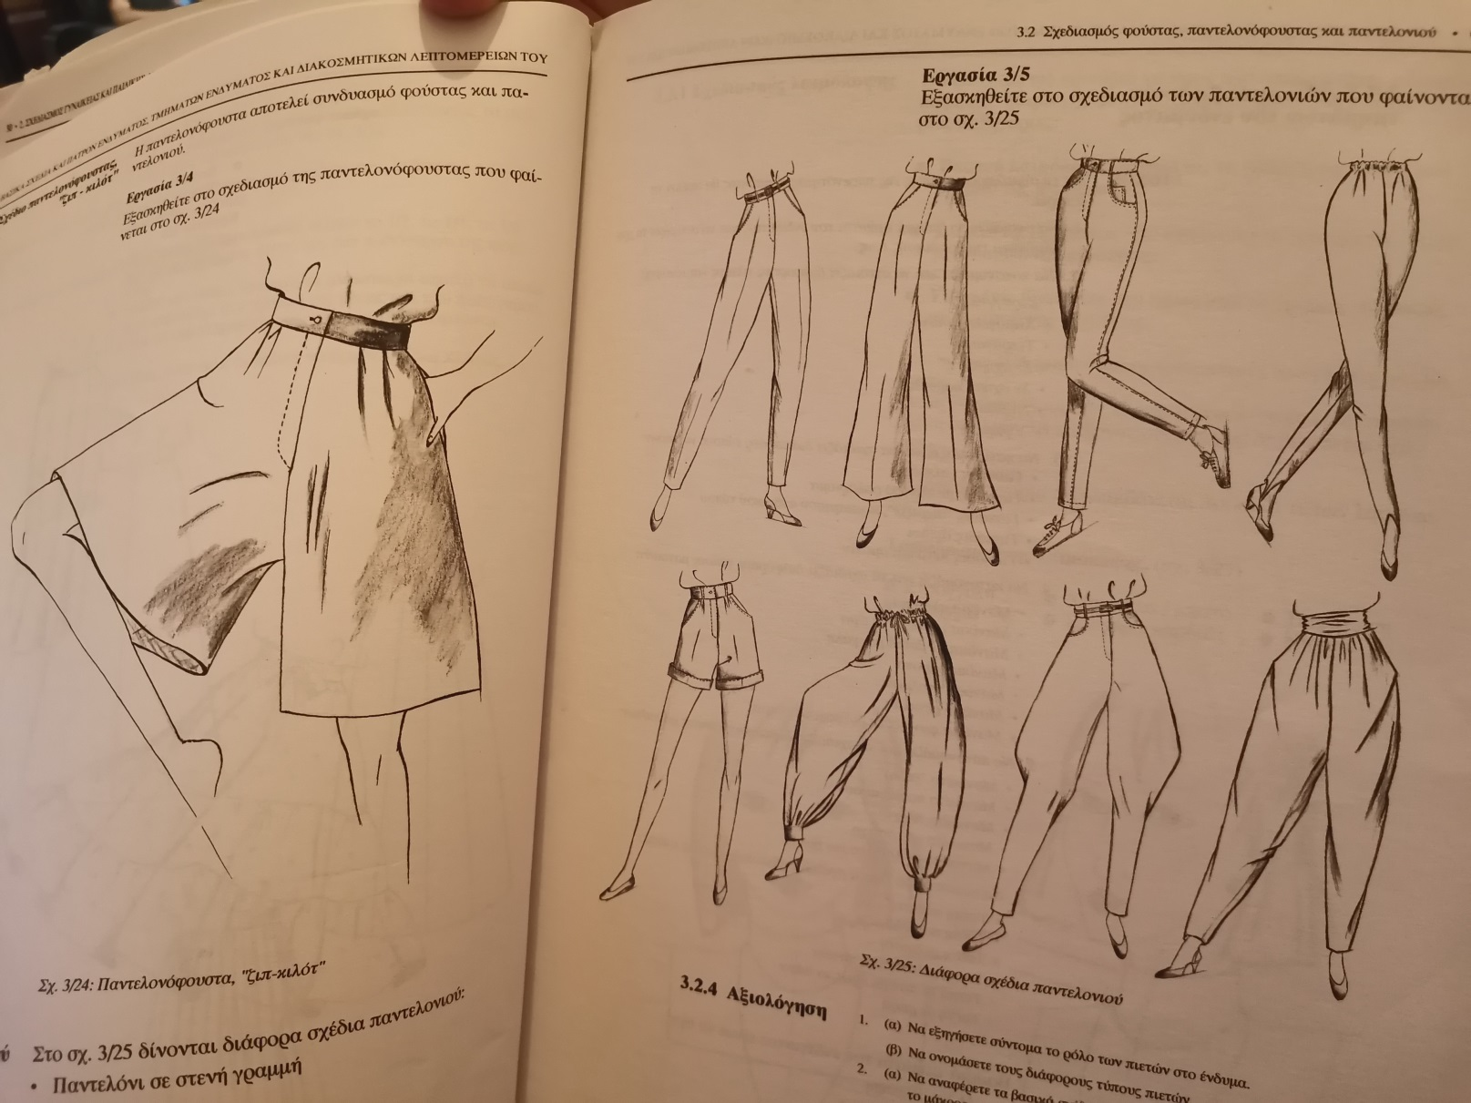
Διάφορα σχέδια παντελονιού

Slide 19
Πώς σχεδιάζουμε ένα παντελόνι

Slide 20
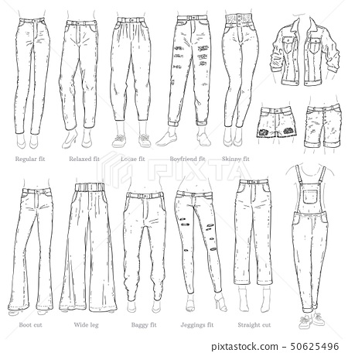
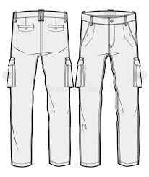
Καρτέλα παντελονιών

Slide 21
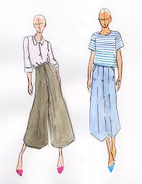
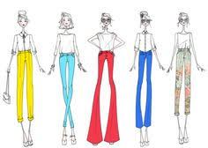
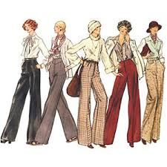
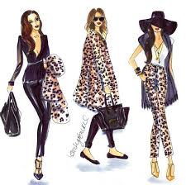
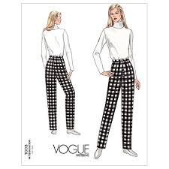
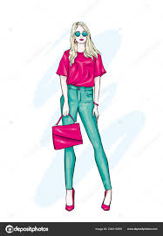
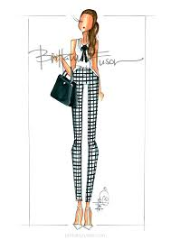

Slide 22
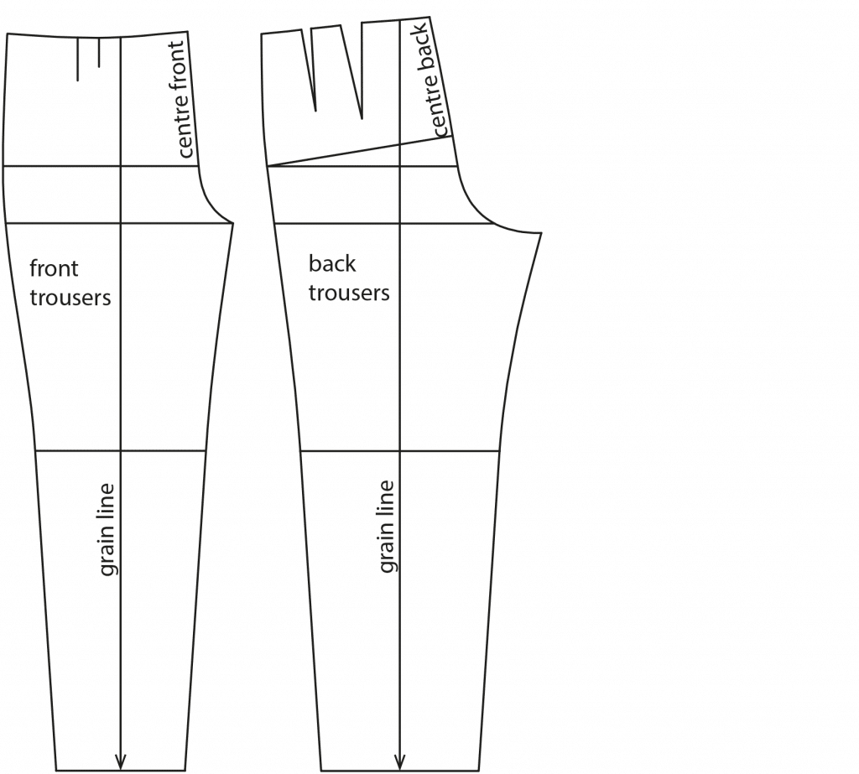
Βασικά πατρόν για τη κατασκευή παντελονιού

Slide 23
Σχεδιαστική άσκηση Με βάση τις καρτέλες παντελονιών που σας έχουν δοθεί να σχεδιάσετε (3) τρία παντελόνια της δική σας αρεσκείας που το κάθε ένα να έχει διαφορετικό ύφασμα και στύλ για το φθινόπωρο 2021, για ηλικία 25-30 χρονών και να είναι βραδινό. Χρησιμοποιήστε τις δικές σας φιγούρες που είδη έχετε.

Slide 24
Σχεδιαστική άσκηση όχι υποχρεωτική αλλά θα περιλαμβάνετε στο βαθμό του Β’ τετραμήνου Με βάση τις καρτέλες παντελονιών που σας έχουν δοθεί να σχεδιάσετε ένα παντελόνι με το δικό σας στυλ, για το φθινόπωρο 2021, για ηλικίες 15-25 χρονών και να είναι για καθημερινή χρήση με ύφασμα τζήν. Χρησιμοποιήστε τις δικές σας φιγούρες που είδη έχετε.

